Slide 1
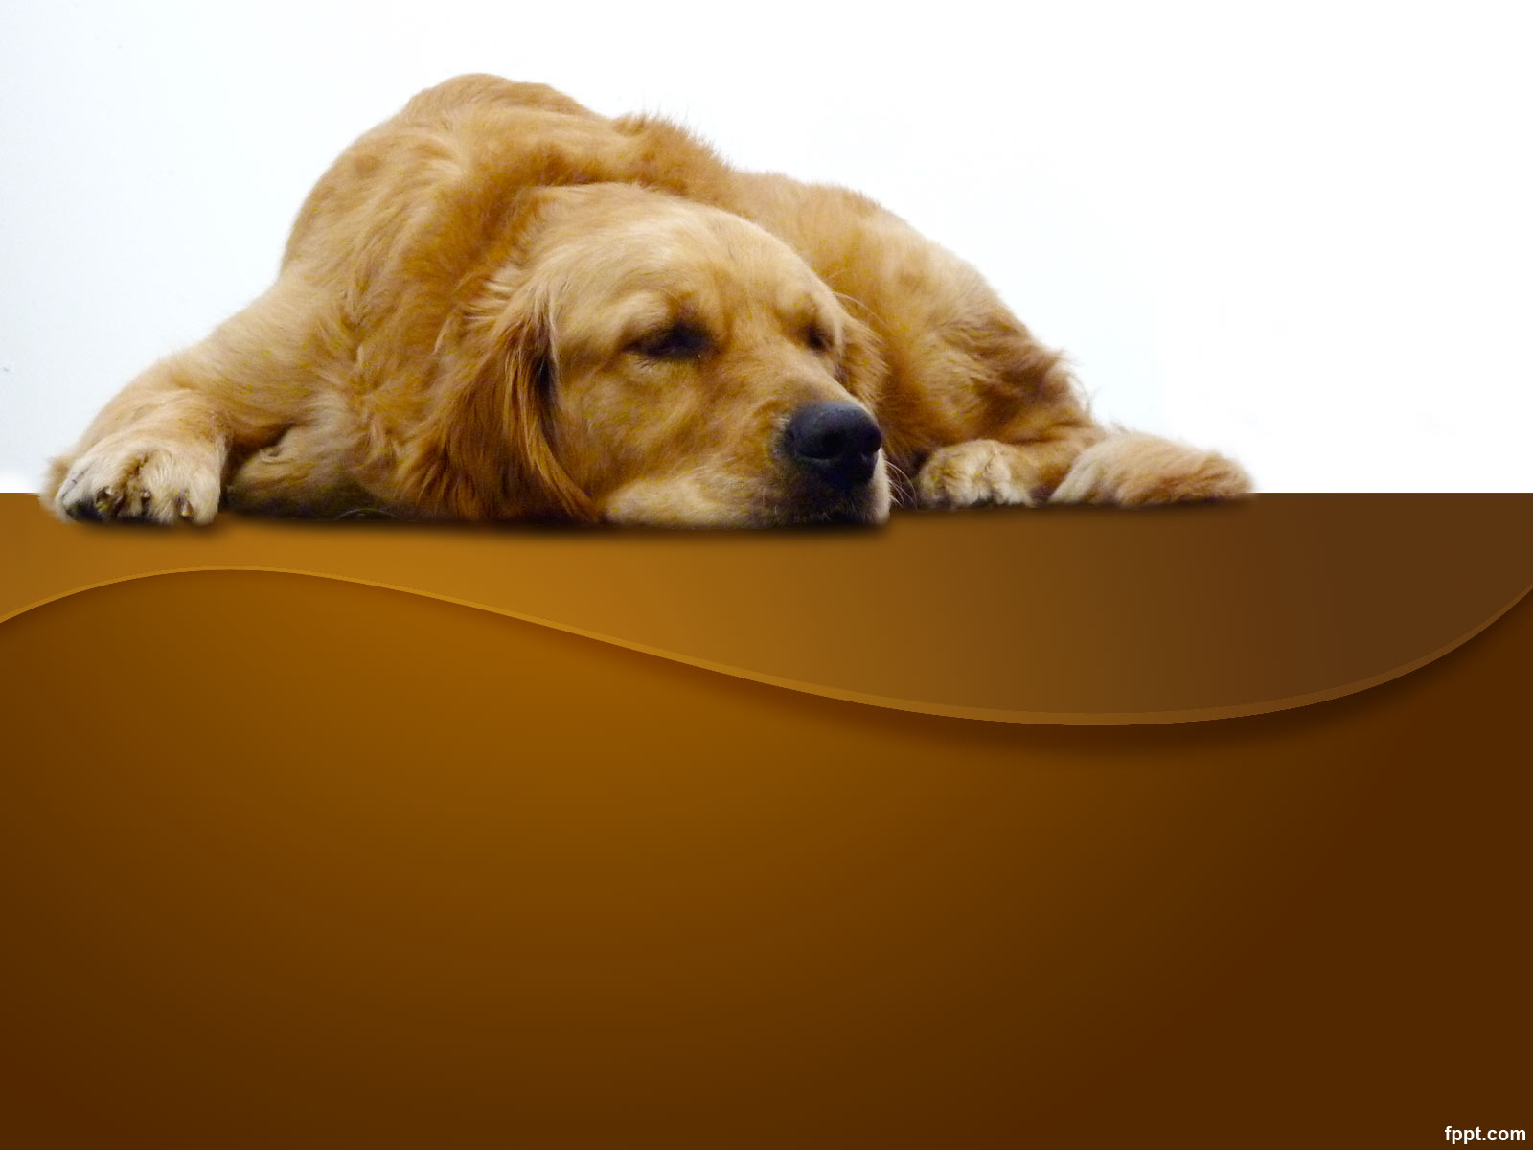
«Собака, миленькая, прости…»
(по рассказу Ф.Абрамова «Потомок Джима»)

Slide 2

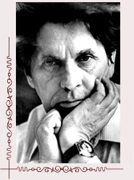
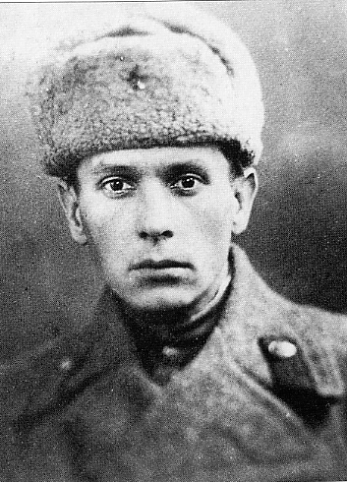
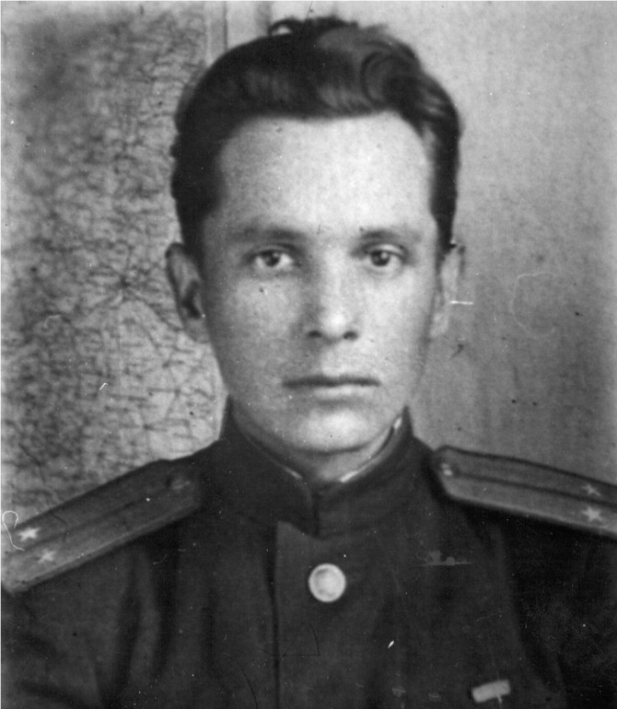
Фёдор Абрамов

Slide 3
Цель урока: духовно-нравственное становление личности подростков
Задачи урока:
Образовательные: обучение литературоведческому анализу художественного текста; создать условия для самоопределения учащихся по нравственным проблемам рассказа «Потомок Джима»
Развивающие: развивать у детей навык глубокого осмысления прочитанного, умение выражать свои мысли в форме развёрнутого аргументированного ответа на вопрос, вести диалог
Воспитательные: воспитание нравственных качеств личности: любви к ближнему, заботы об окружающих

Slide 4
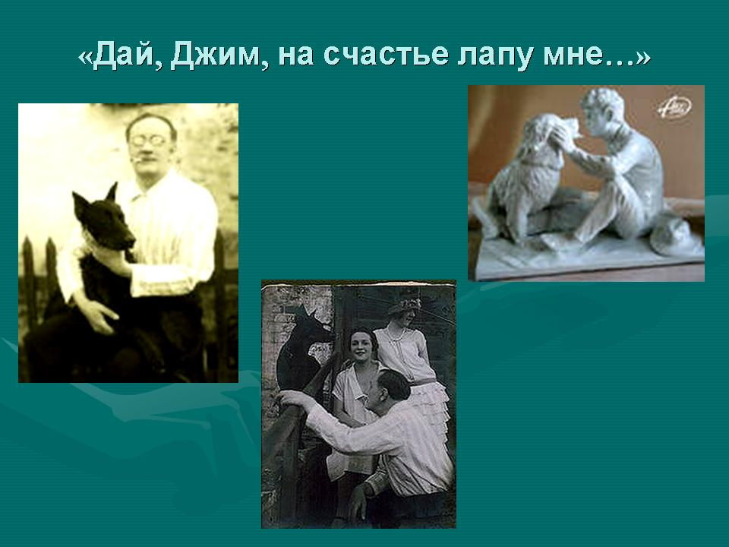

Slide 5

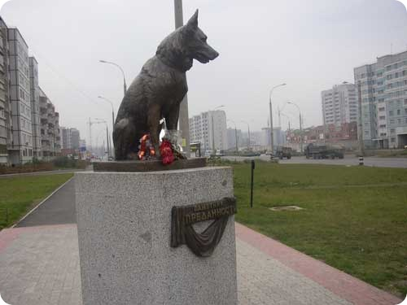
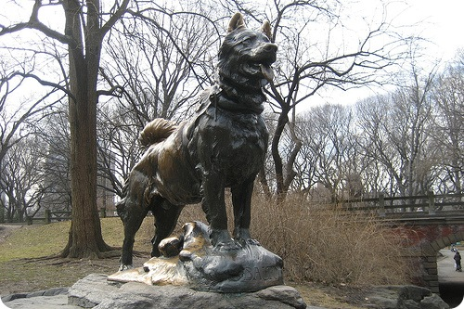
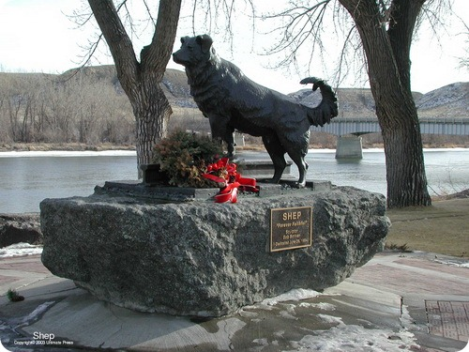
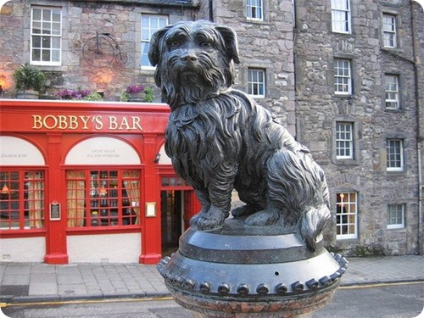
Самые преданные собаки
Пес Верный
Пес Балто
Колли по имени Шеп
Скайтерьер Бобби

Slide 6
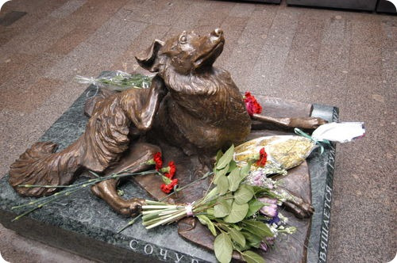
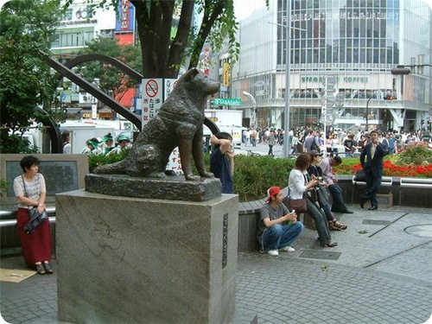
Самые преданные собаки
Йорк Смоки
Пес Мальчик
Хатико

Slide 7

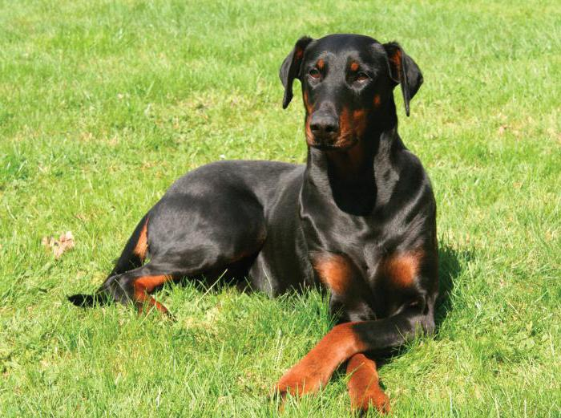
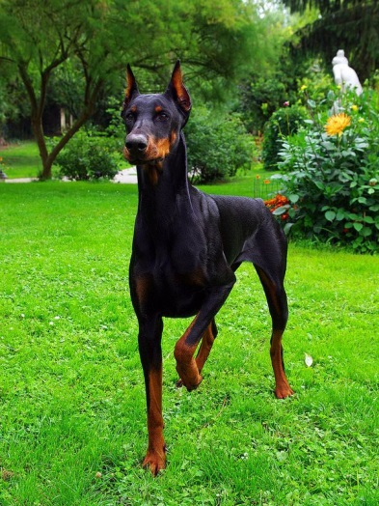
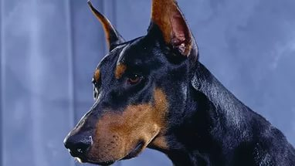
«Потомок Джима»

Slide 8
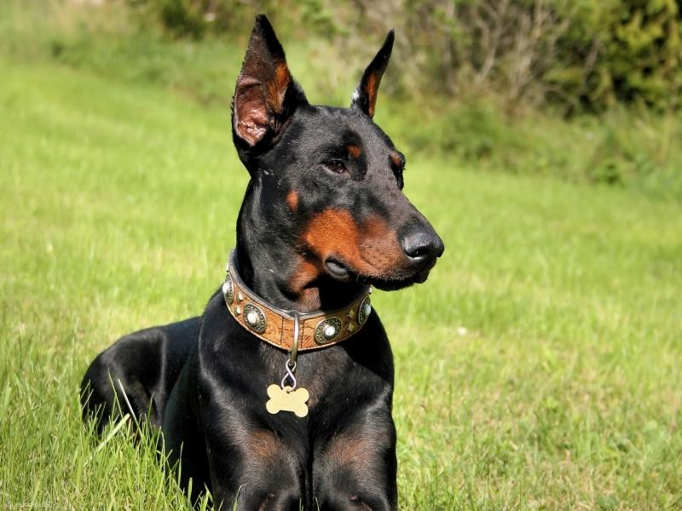
«Потомок Джима»
Герой рассказа – собака – доберман-пинчер. Собаки этой породы имеют очень высокий уровень «собачьего интеллекта». Бесконечная преданность хозяину, привязанность ко всем членам его семьи, любовь к детям очень характерны для добермана и делают его незаменимым другом.

Slide 9
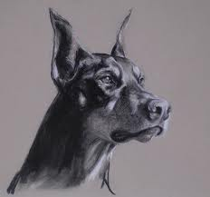
«Умнейший, благороднейший пёс!»
Елена Аркадьевна
Хозяин Пётр Петрович
Джентельменство
Служение, любовь, преданность
Друзья и знакомые дома
Дети
Такт, корректность и «никаких нежностей»
«Позволял всё»

Slide 10
Джентльменство - 1) поведение джентльмена; воспитанность, благородство.
Джентльмен - в Англии: вполне корректный человек, строго соблюдающий правила и нормы поведения, принятые в буржуазно-аристократическом обществе.
2) человек подчеркнутой вежливости, корректности.
Богема - 1) Среда актеров, музыкантов, художников, литераторов, ведущих особый, отличный от привычного для большинства людей, беспечный, беспорядочный образ жизни, не имеющих устойчивого материального обеспечения. 2) разг. Образ жизни, быт людей, принадлежащий такой среде.
Амикошонство – [от франц. ami - друг + cochon – свинья] - бесцеремонное, излишне фамильярное обращение.

Slide 11
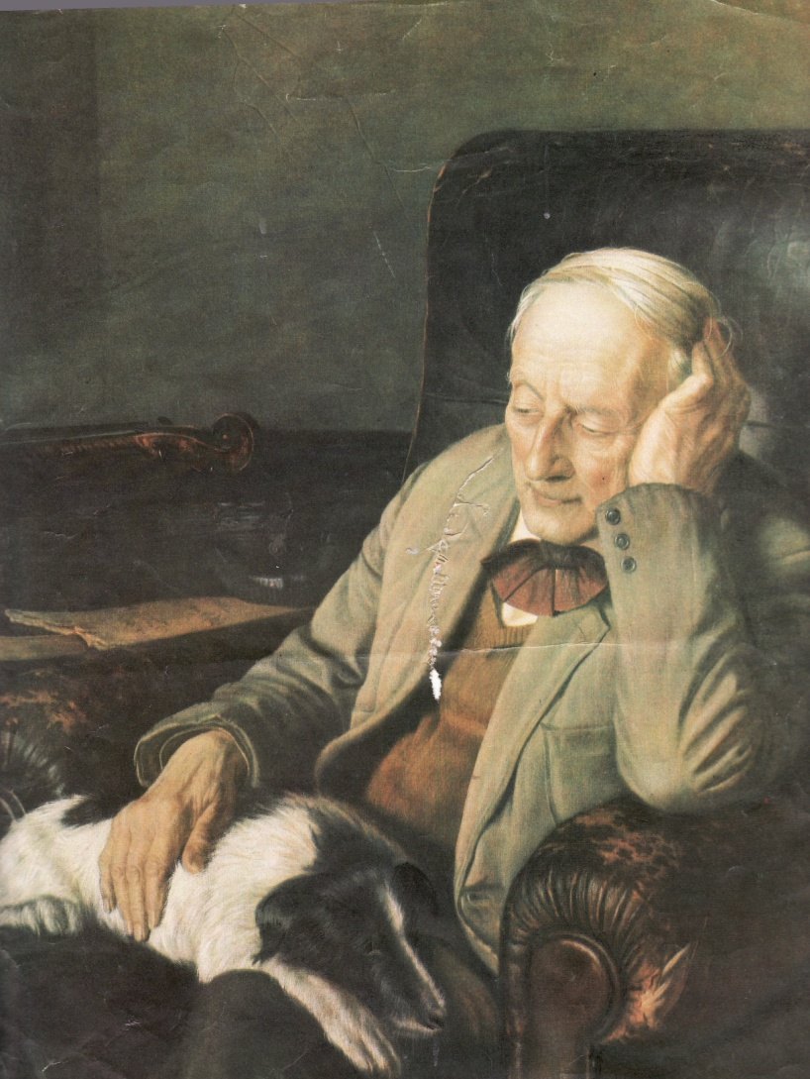
А.Шилов «Вдвоем»

Slide 12
«Вломилась война»…
Блокада - БЛОКА'ДА, ы, мн. нет, ж. [англ. blockade].
Обложение неприятеля (города, порта,целойстраны) военными силами с целью отрезать его от морских или сухопутных сношений
Блокада Ленинграда — военная блокада немецкими, финскими войсками во время Великой Отечественной войны Ленинграда (ныне Санкт-Петербург). Длилась с 8 сентября 1941 года по 27 января 1944 года (блокадное кольцо было прорвано 18 января 1943 года) — 872 дня. Начавшийся в городе голод, усугублённый проблемами с отоплением и транспортом, привёл к сотням тысяч смертей среди жителей.

Slide 13
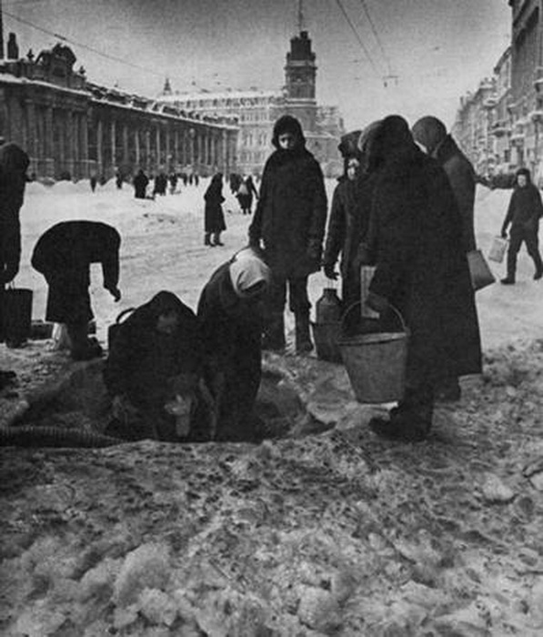
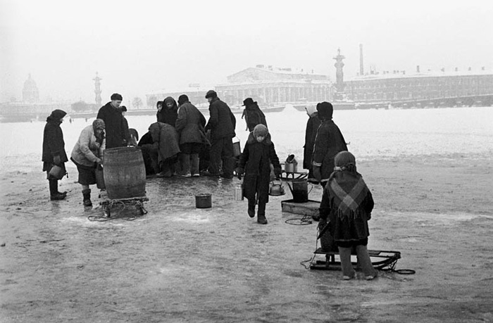
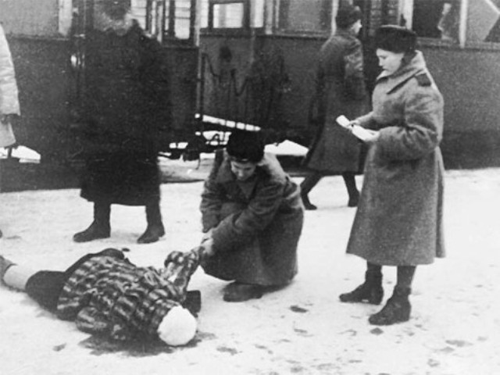
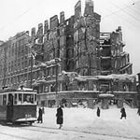
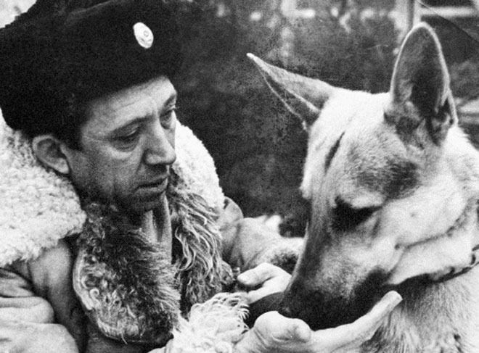

Slide 14
Белобилетник - человек, имеющий белый билет, неспособный нести военную службу. Признанный на призыве непригодным к военной службе и получивший в том свидетельство, так называемый белый билет.
Оборонные работы - строительство сооружений, предназначенных для обороны.

Slide 15
«Предать друга в беде, да как после этого жить…»

Slide 16
Пётр Петрович
Елена Аркадьевна
«Предать друга в беде, да как после этого жить?»
«…долго сидел у занесенного снегом крыльца и безутешно, как это умеют только собаки, плакал».
«Пожертвовать Даром? Нет, нет, я лучше сама умру».
- Можно ли утверждать, что во время голода нашим героям удаётся сохранять верность любви и дружбе?

Slide 17
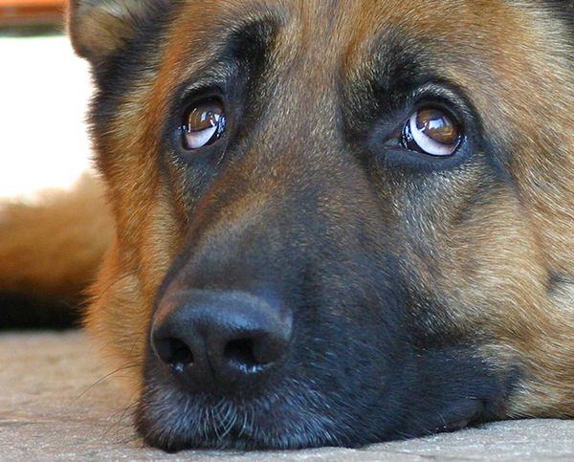
темными, исстрадавшимися, всепонимающими глазами - эпитеты
«… Но встретившись взглядом с его темными, исстрадавшимися, всепонимающими глазами, она пуще прежнего разрыдалась…

Slide 18
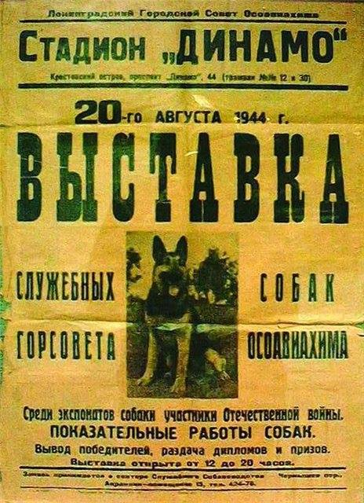

Slide 19
«Петр Петрович пережил жену на три года. В годовщину смерти ее он возложил на ее могилу скромное, но с редким вкусом им самим обработанное гранитное надгробие, а рядом с могилой жены поставил гранитную стену, на которой высек такие слова:
"В ПАМЯТЬ НЕЗАБВЕННОГО ДРУГА ДОБЕРМАН-ПИНЧЕРА ДАРА, ЗАЩИТНИКА И МУЧЕНИКА БЛОКАДНОГО ЛЕНИНГРАДА"
В последние два года Петр Петрович почти не выходил из своей квартиры и все рисовал и рисовал своего Дара»…
Друг
Защитник
Мученик
Почему именно эти слова высек художник на гранитной стене в память о Даре?
Аргументируйте свой ответ.

Slide 20
Толковый словарь
Мученик – человек с тяжелой жизненной судюбой, терпящий много мучений, лишений (разг.). Прожил жизнь настоящим мучеником

Slide 21
Определите, используя словари, лексическое значение слова «дар».
Подумайте, почему главный герой рассказа получил это имя?
Толковый словарь
1)То, что дается безвозмездно; подарок, подношение.
  Что-л. очень ценное, важное, чем человек наделен от природы.
2) Высокая степень одаренности; талант, дарование.
  Умение, способность к чему-л.
Словарь Ожегова
ДАР - приношение, пожертвование (высок.). Принести что-н. в д. кому-н. Получить в д. Дары моря, леса, природы (
2. Способность, талант. Литературный дар. Лишиться дара речи (потерять способность говорить).

Slide 22
